Slide 1

Муниципальное бюджетное общеобразовательное учреждение средняя общеобразовательная школа №9 имени Героя Советского Союза Ивана Федосеевича Лубянецкого муниципального образования Щербиновский район
станица Новощербиновская
Краевой конкурс оборонно-массовой и военно-патриотической работы памяти маршала Жукова Г.К.
Номинация: «Муниципальные общеобразовательные организации, которым в установленном порядке присвоен региональный статус «казачья образовательная организация»»
2021 год

Slide 2
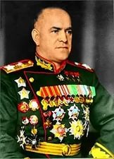
«Для меня главным было служение
Родине, своему народу»
Г.К. Жуков
Родина – это святое понятие, которое в идеале должно быть развито у любого из нас. Что бы ни происходило в государстве, истинный патриот никогда не забывает о собственном священном долге перед отечеством. Если такой значимый приоритет в пользу собственного служения родине не будет воспитан с детства, личность всегда будет чувствовать себя достаточно уязвимой перед внешними обстоятельствами. Поэтому в муниципальном бюджетном общеобразовательном учреждении средней общеобразовательной школе № 9 имени Героя Советского Союза Ивана Федосеевича Лубянецкого муниципального образования Щербиновский район станица Новощербиновская приоритетным является патриотическое воспитание юных казачат.

Slide 3
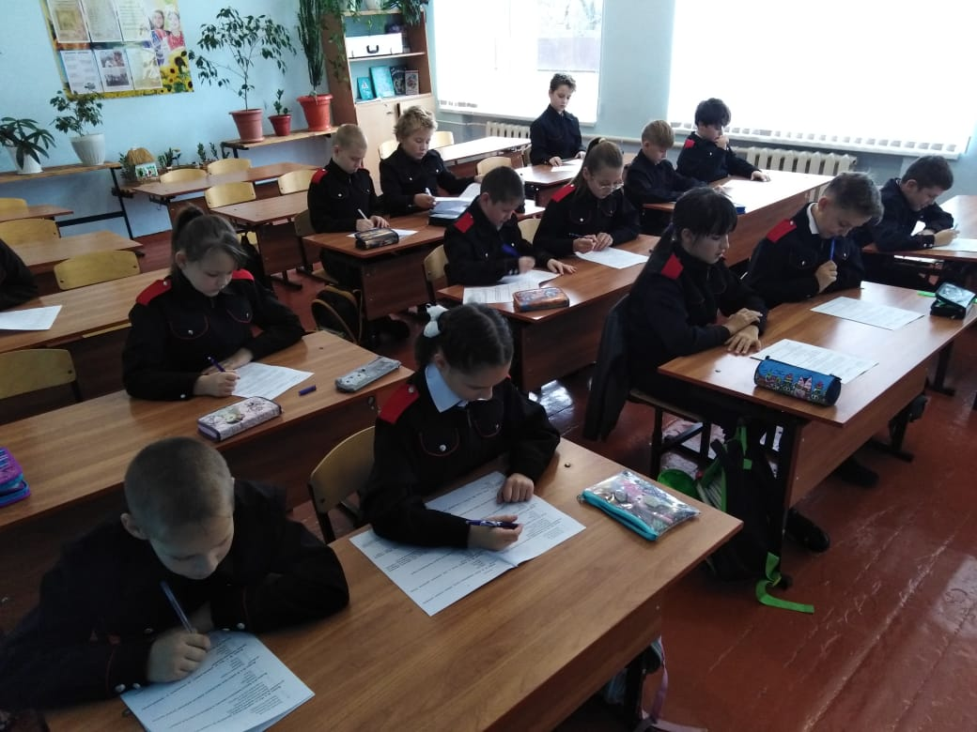
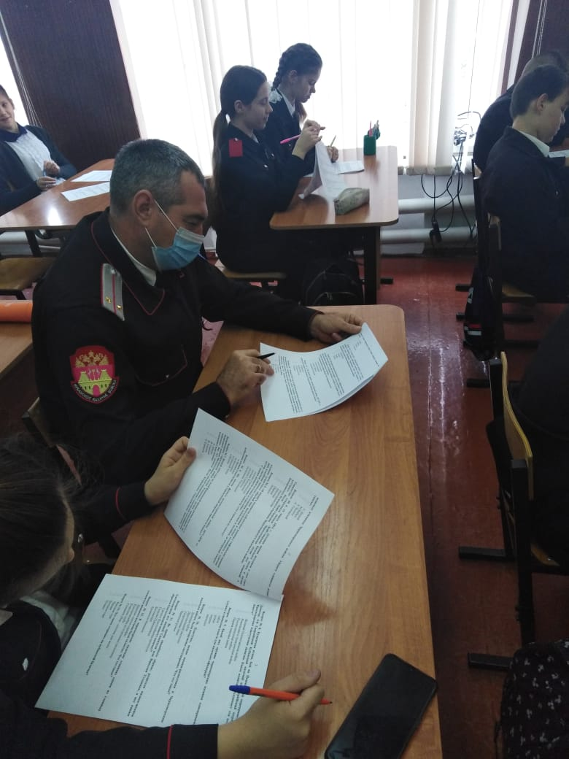
«Зимний рубеж» (декабрь-февраль)
Просветительская акция «Казачий диктант». 155 обучающихся 3-8-х классов вместе с казаками-наставниками решали тесты.
Декабрь, 2020 года.

Slide 4

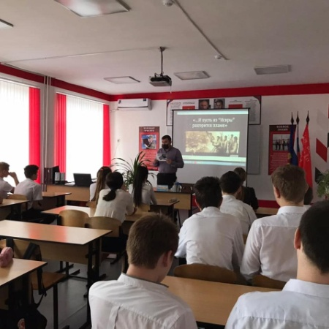
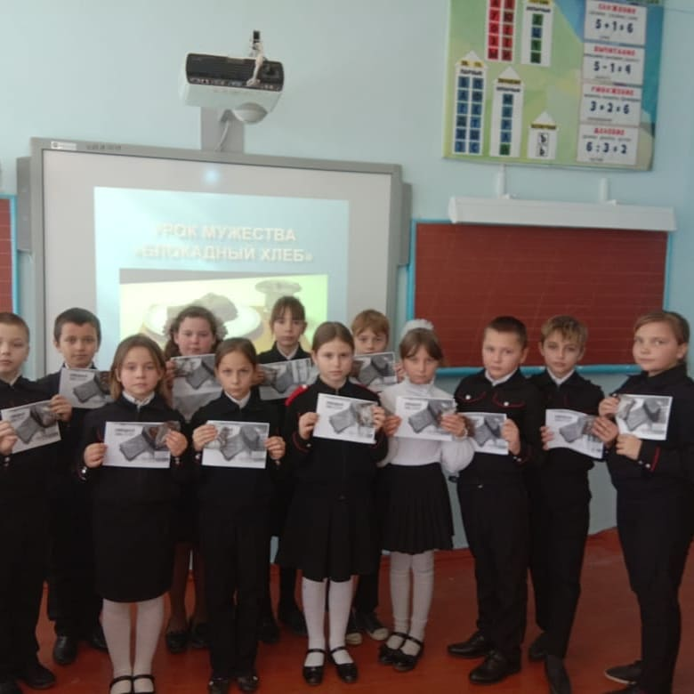
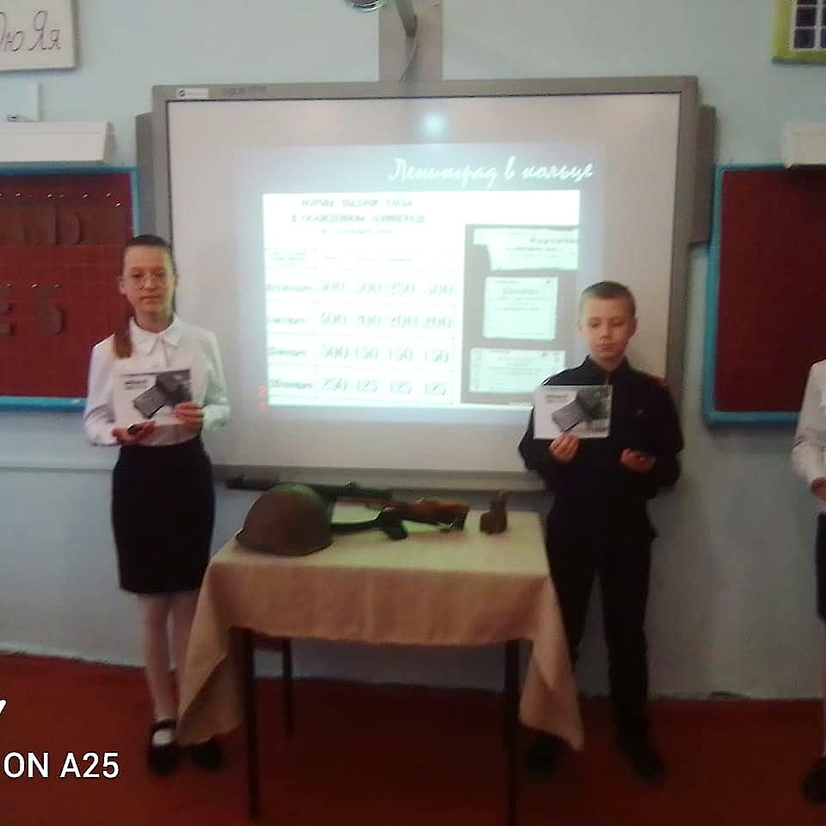
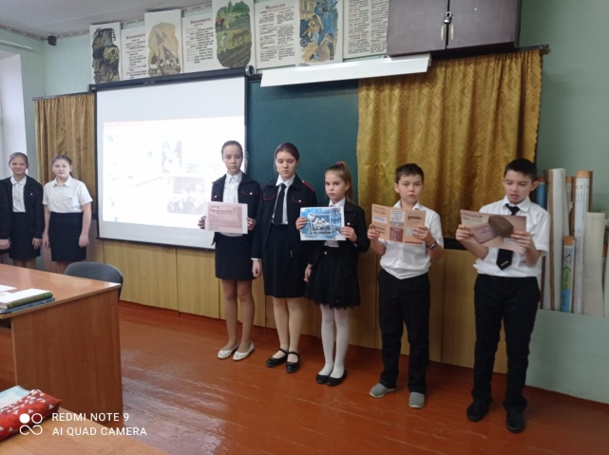
«Зимний рубеж» (декабрь-февраль)
С 18 по 27 января 2021 года 292 учащихся школы приняли участие во Всероссийской патриотической акции «Блокадный хлеб».

Slide 5
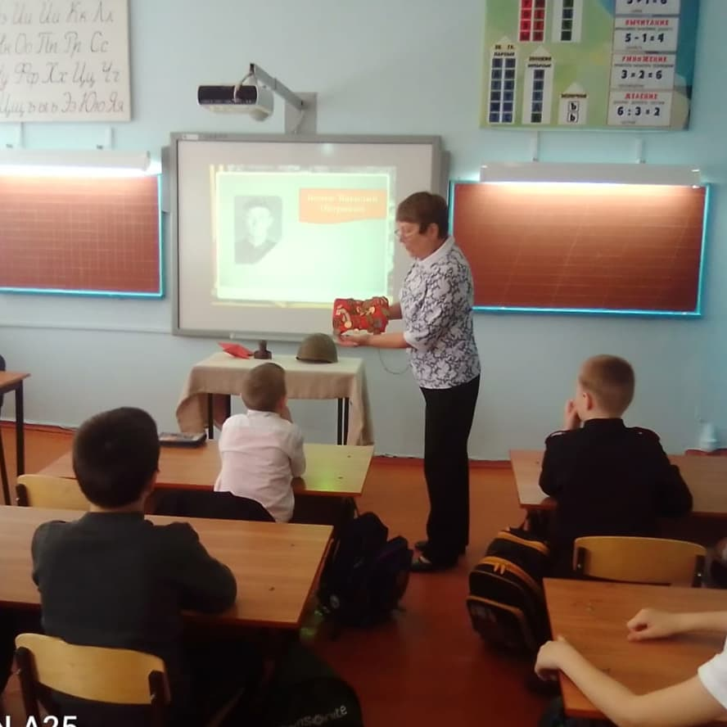
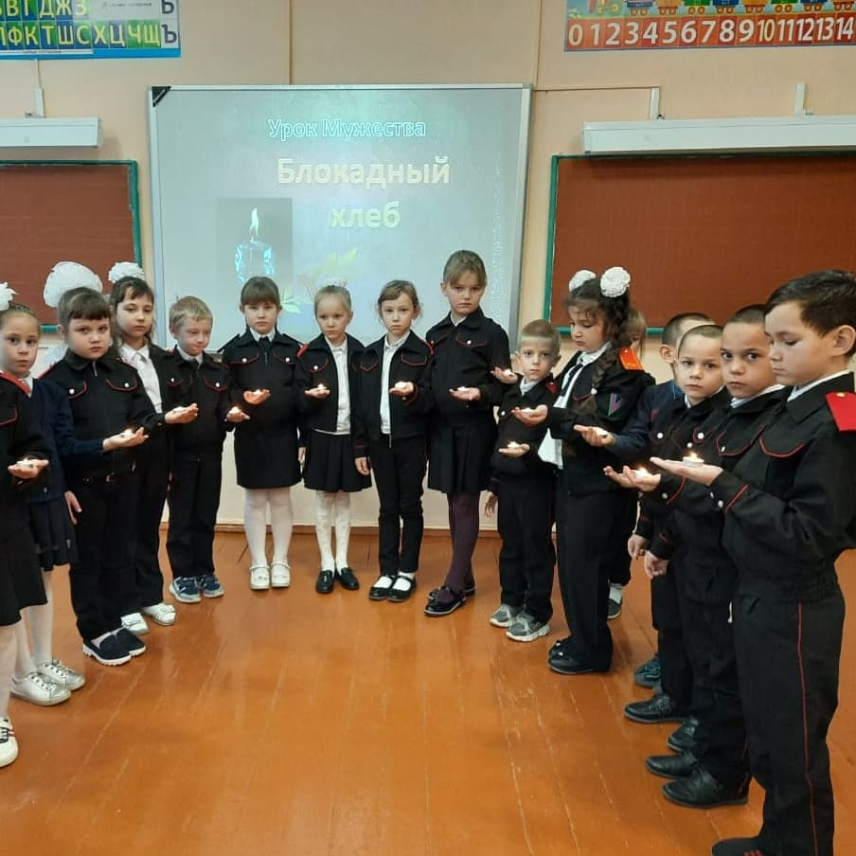
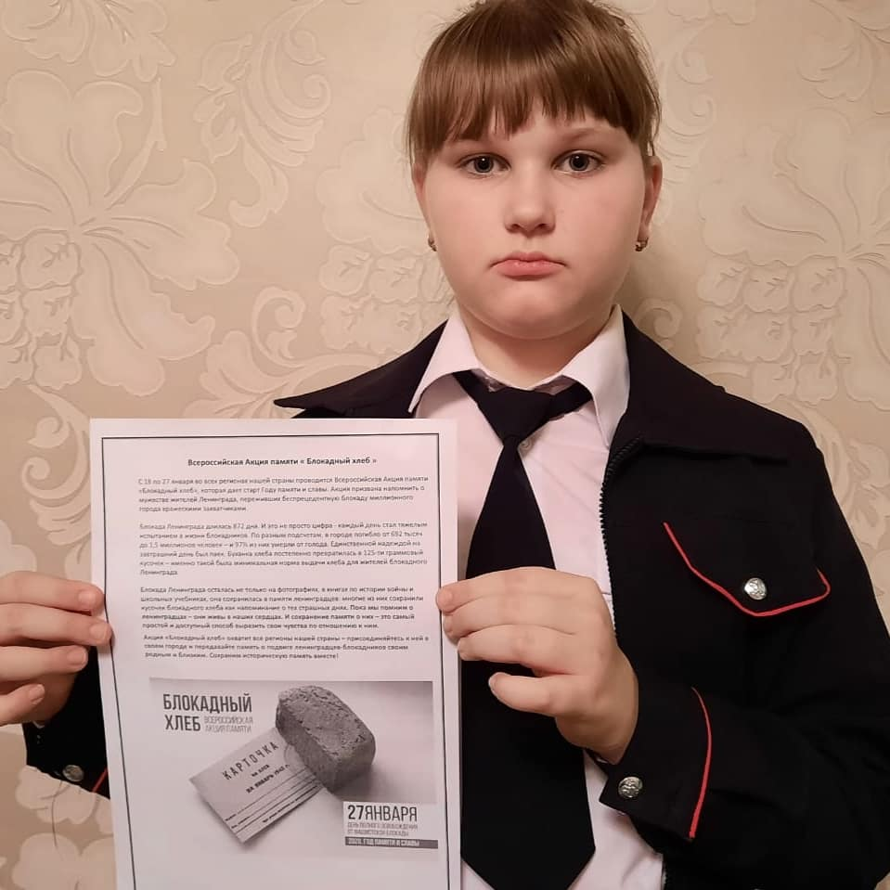
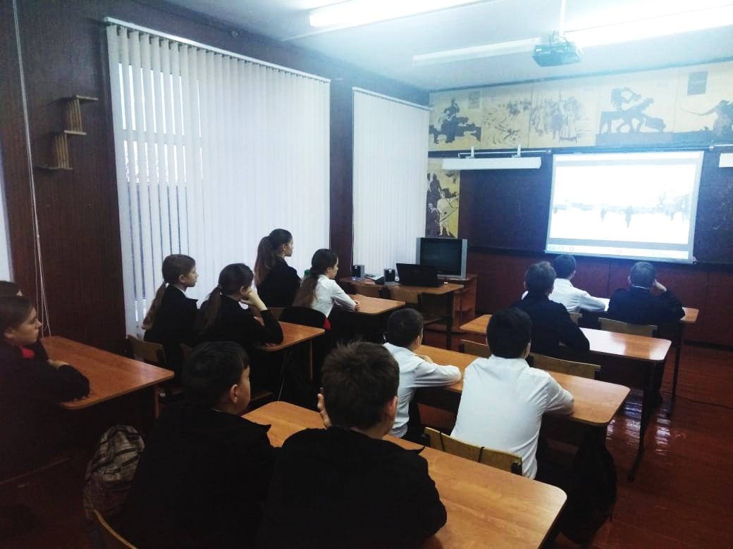
«Зимний рубеж» (декабрь-февраль)

Slide 6
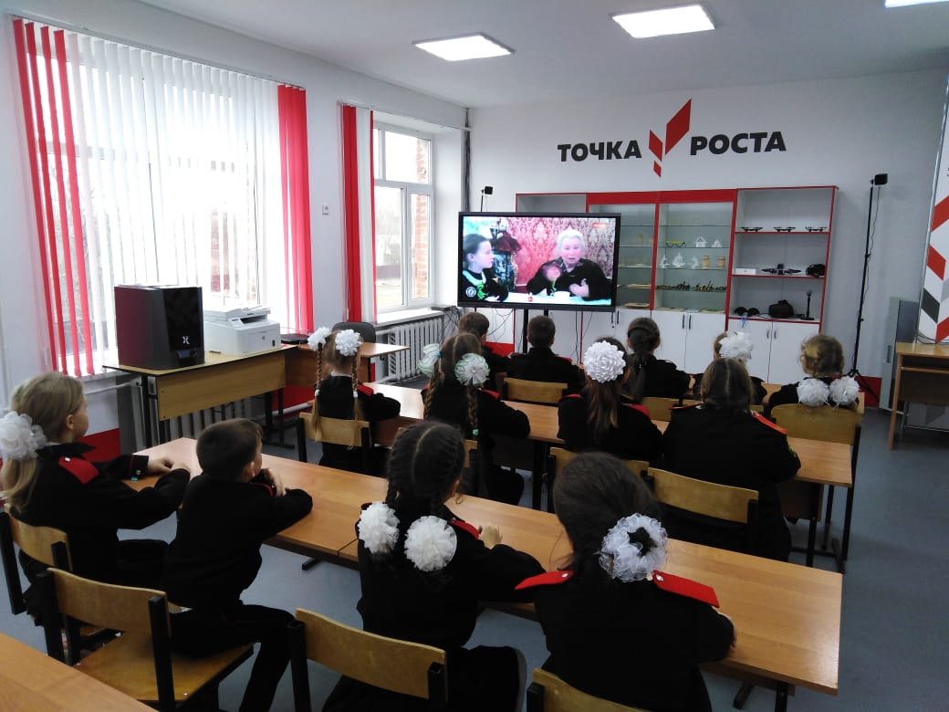
«Зимний рубеж» (декабрь-февраль)
Онлайн-урок мужества «Урок мужества. Подвиг блокадного Ленинграда». 27 января 2021 г., 22 учащихся

Slide 7
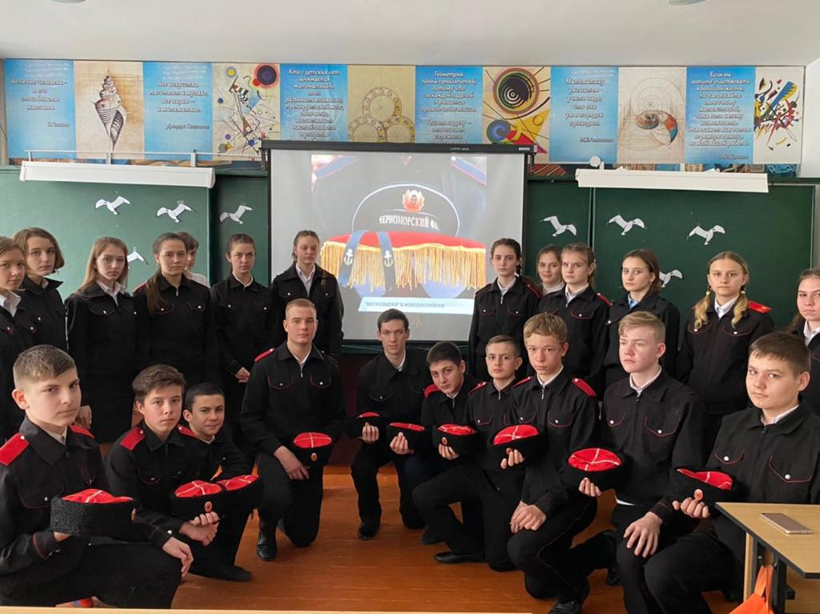
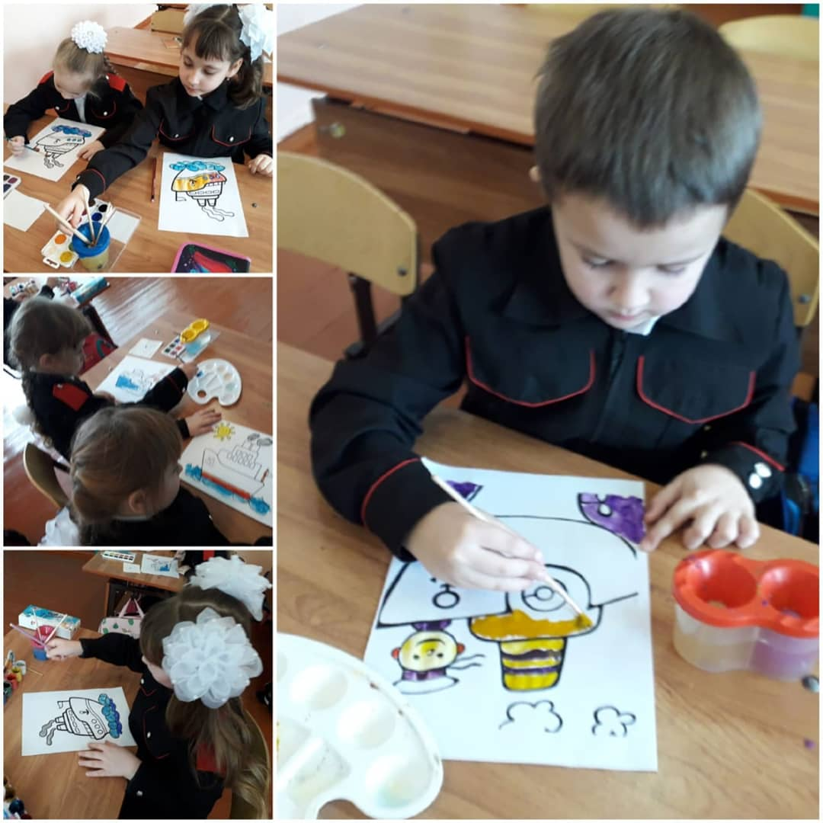
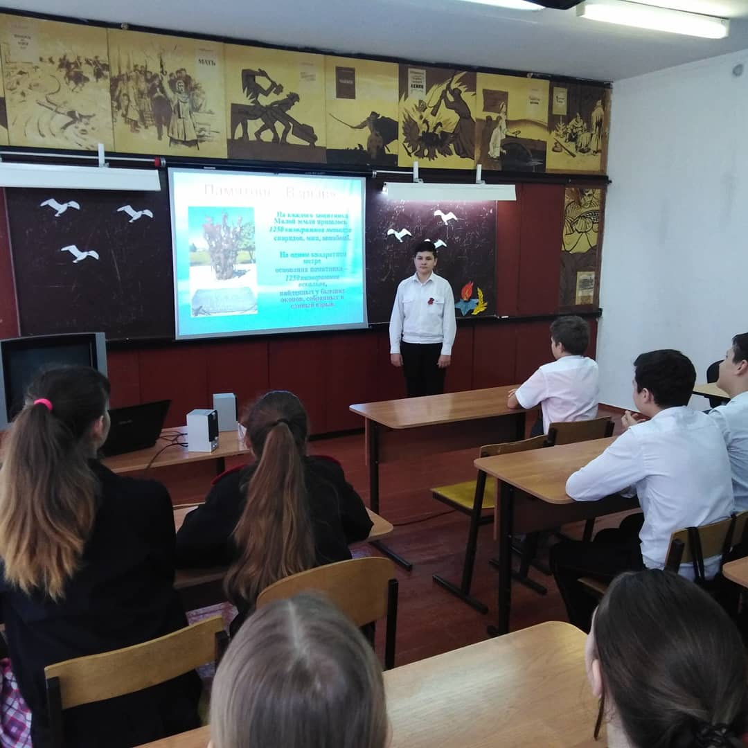
«Зимний рубеж» (декабрь-февраль)
В рамках Всероссийской военно-патриотической акции «Бескозырка-2021» в 1-11-х классах прошли Уроки мужества, посвящённые «Памяти героического десанта»
4 февраля 2021 г.

Slide 8
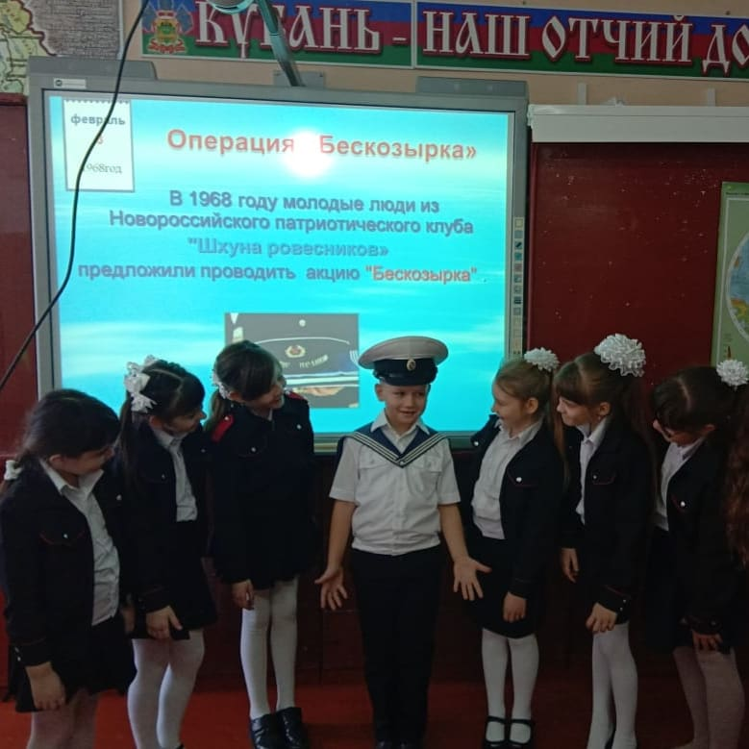
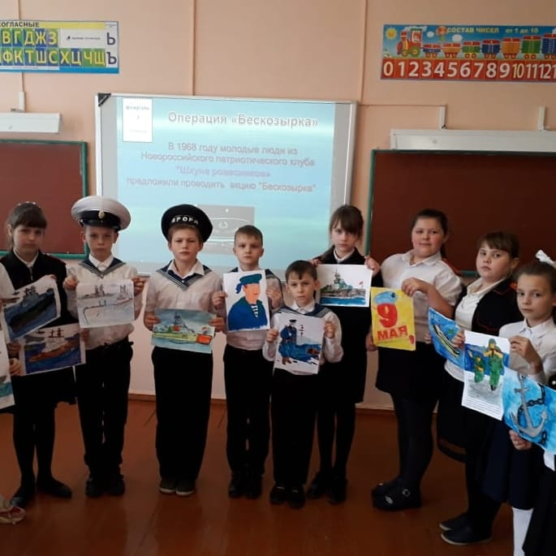
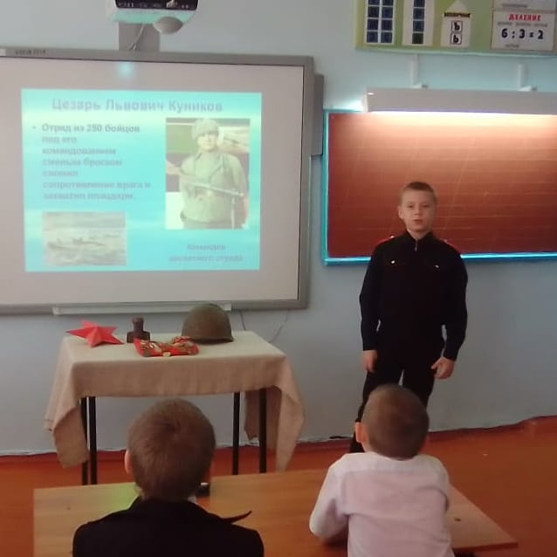
«Зимний рубеж» (декабрь-февраль)

Slide 9
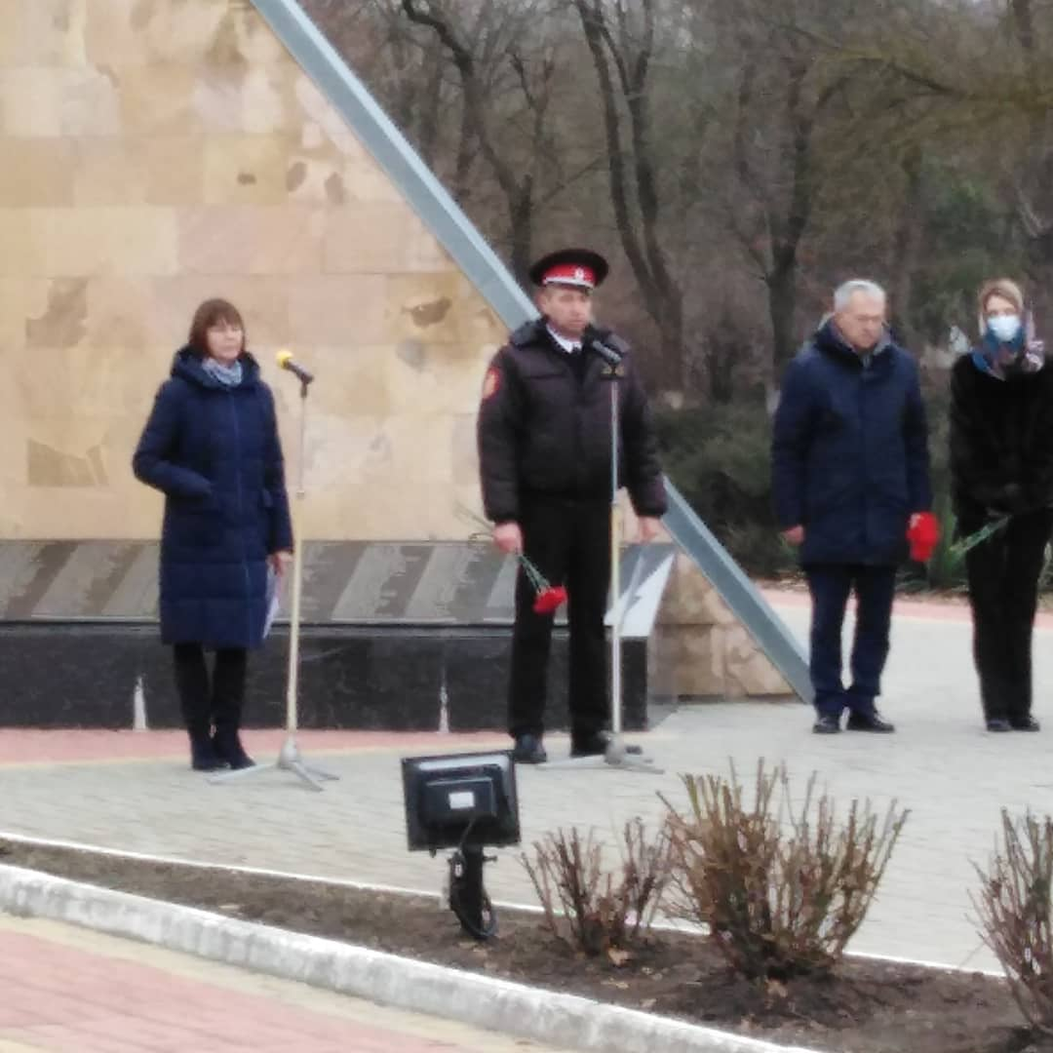
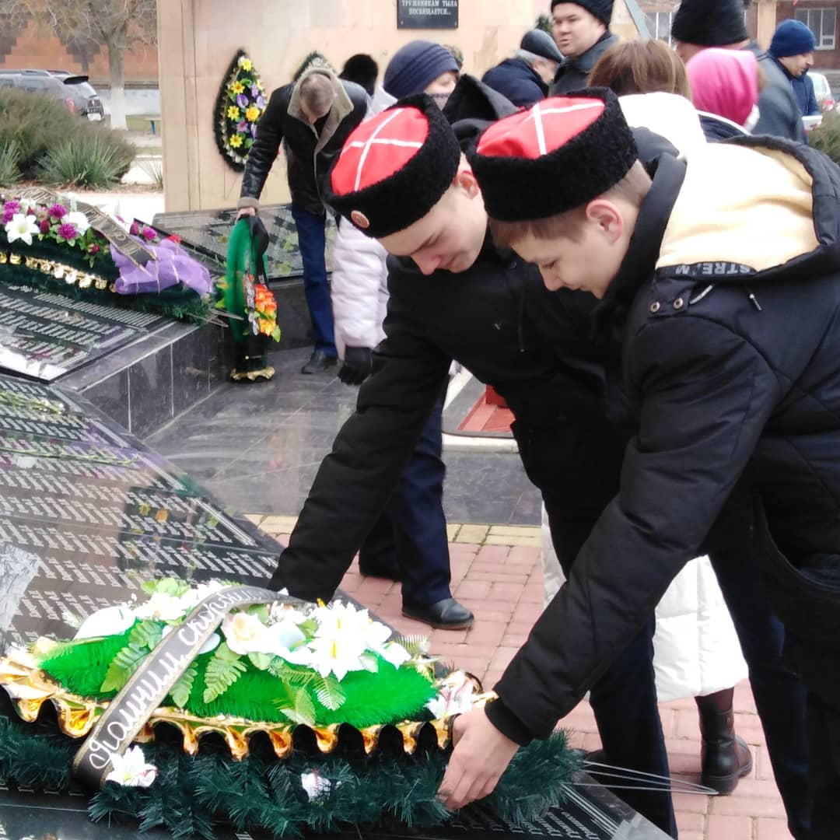
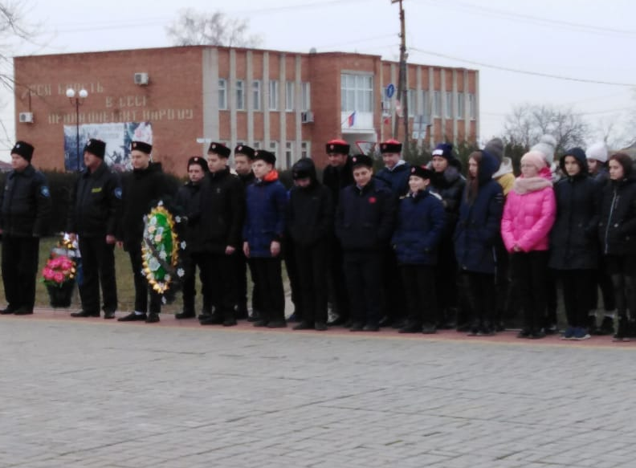
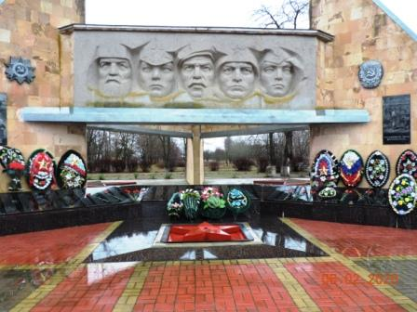
«Зимний рубеж» (декабрь-февраль)
Митинг, посвящённый 78-ой годовщине освобождения Щербиновского района от немецко-фашистских захватчиков, 6 февраля 2021 г.
(охват 32 учащихся)

Slide 10
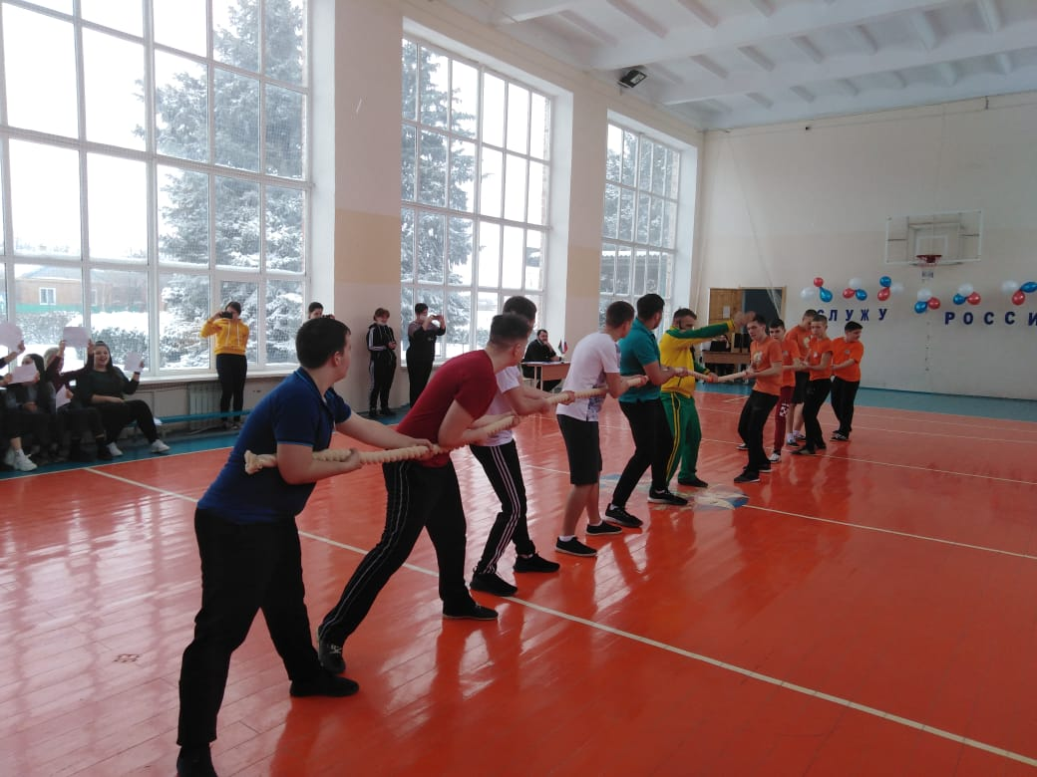
«Зимний рубеж» (декабрь-февраль)
Соревнования «Служу России!», февраль 2021 г.
(охват 70 учащихся)

Slide 11
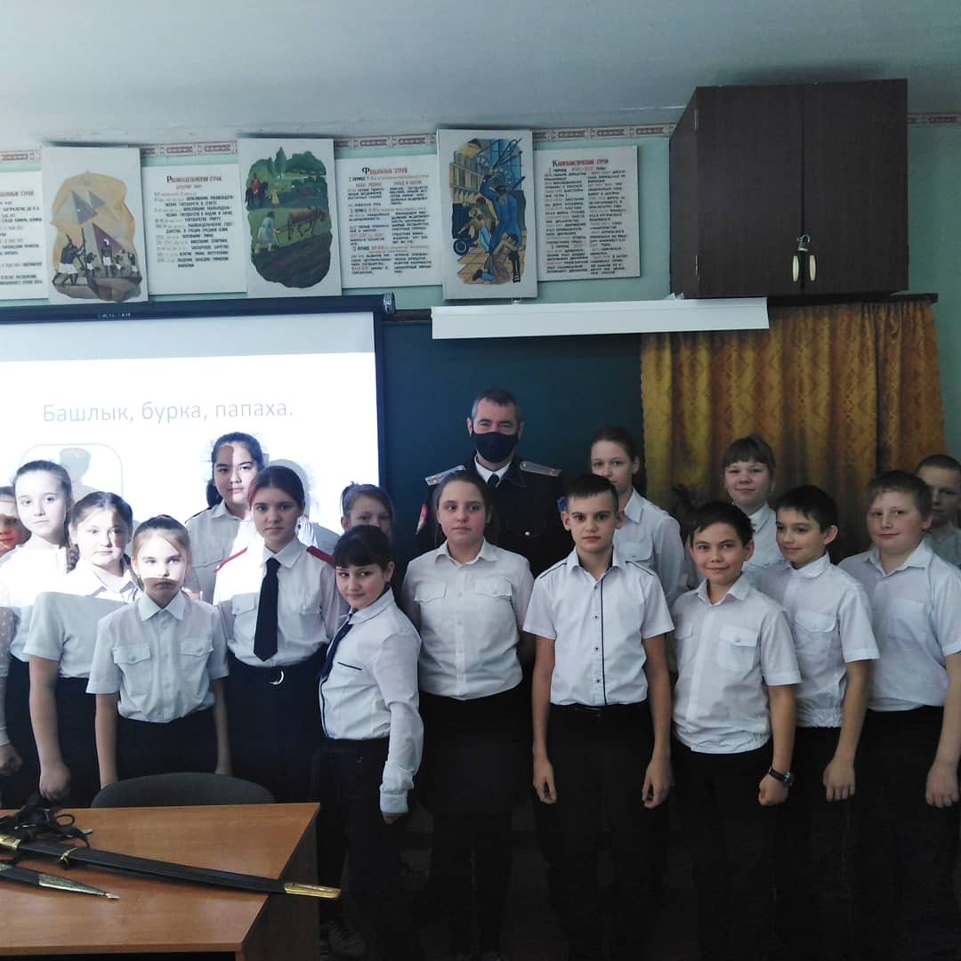
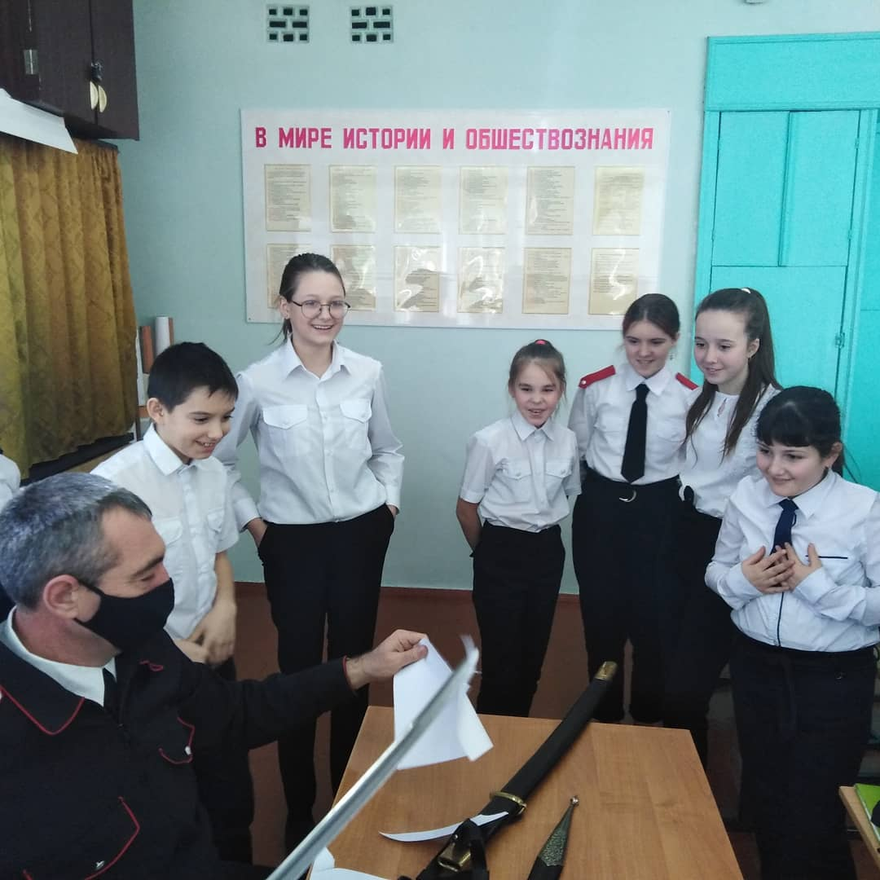
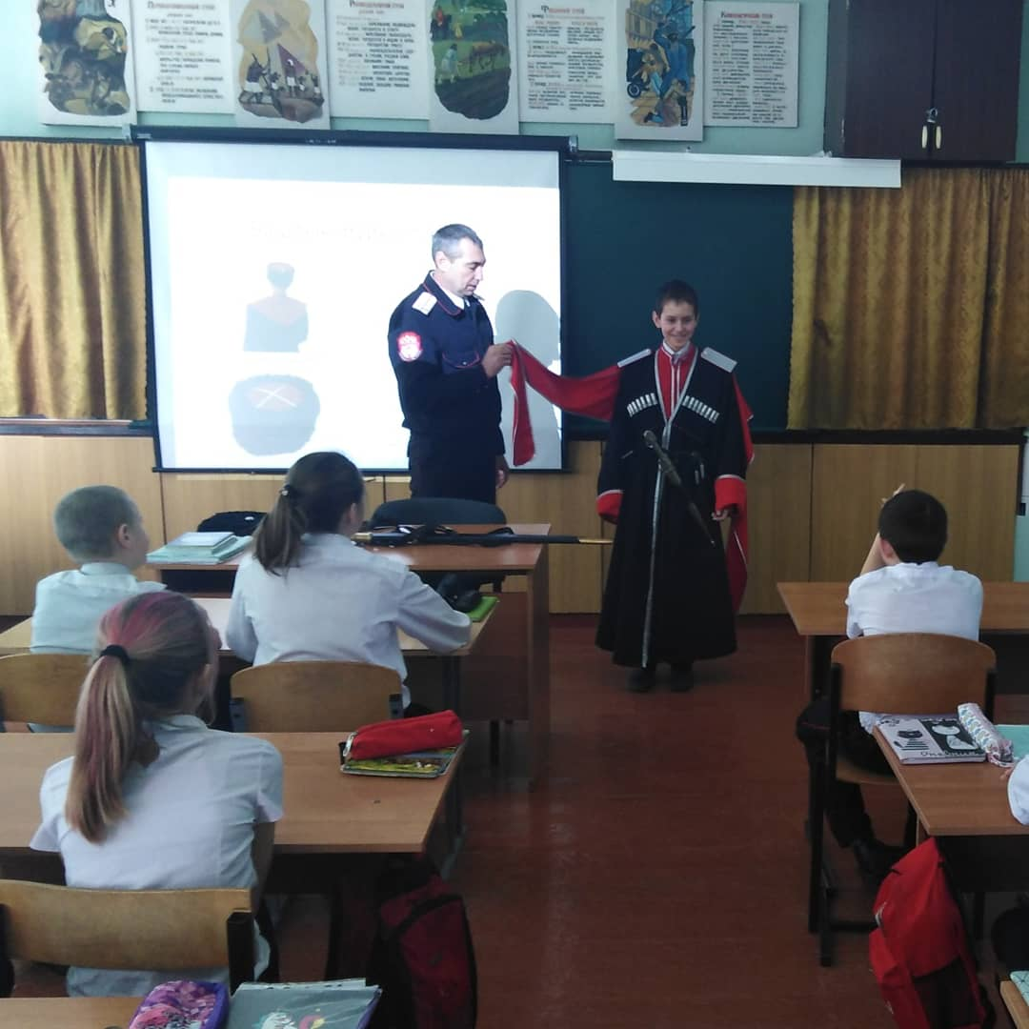
«Зимний рубеж» (декабрь-февраль)
Час атамана в 5 классе, февраль 2020 г.
(охват 31 учащийся

Slide 12
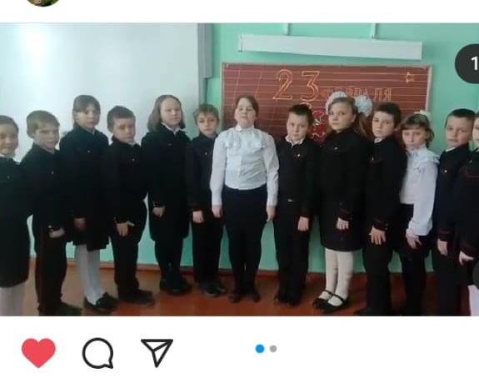
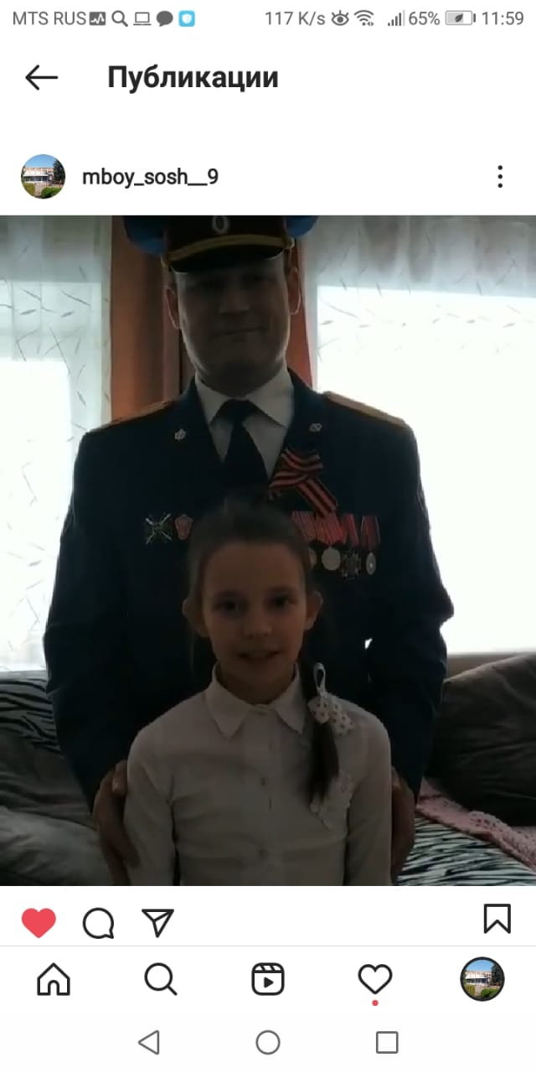
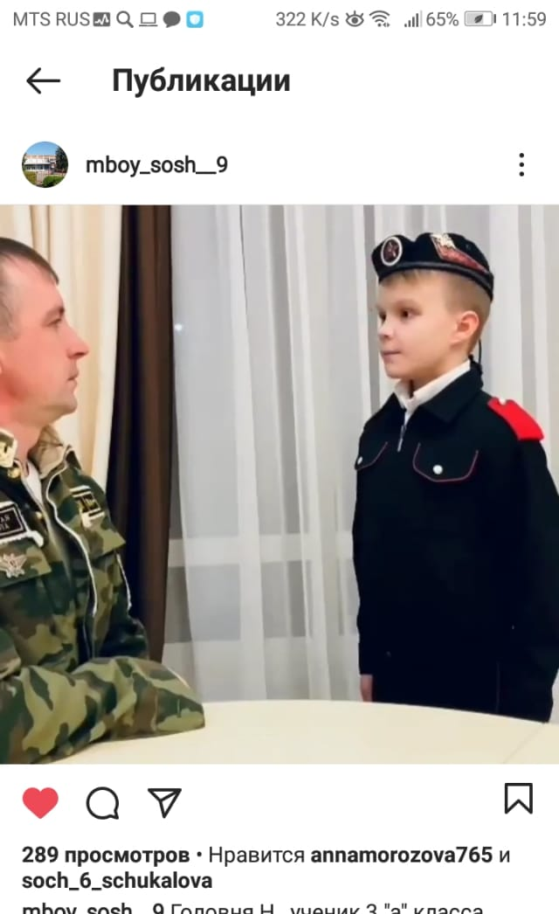
«Зимний рубеж» (декабрь-февраль)
Онлайн- акция «Родные объятия» и онлайн-флешмоб поздравлений в рамках празднования Дня защитника Отечества,
февраль 2021 года

Slide 13
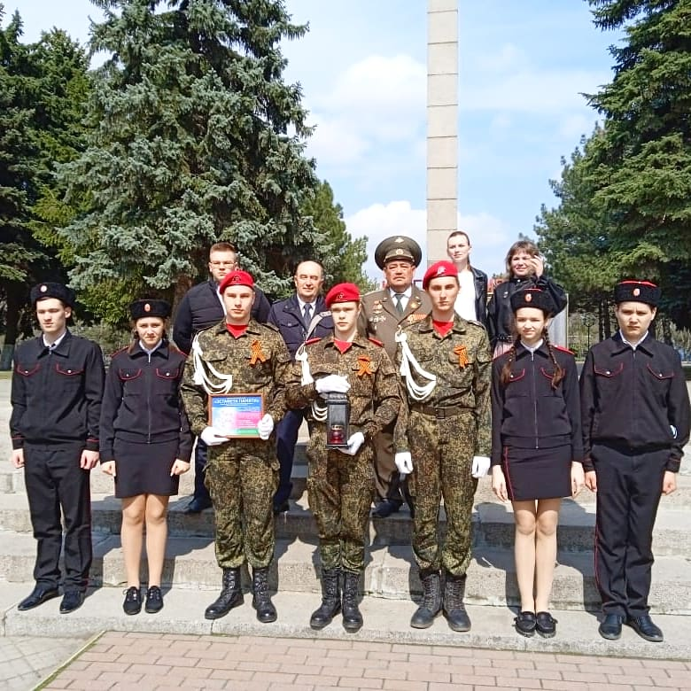
«Марш Победы» (март-май)
Патриотическая акция «Эстафета памяти» по передаче «вечного огня», 16 апреля 2021 года

Slide 14
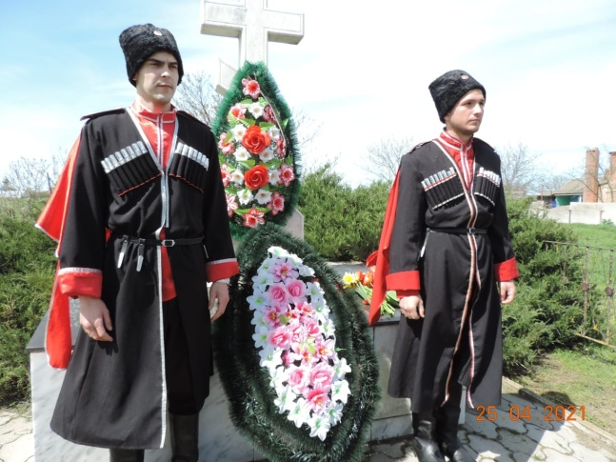
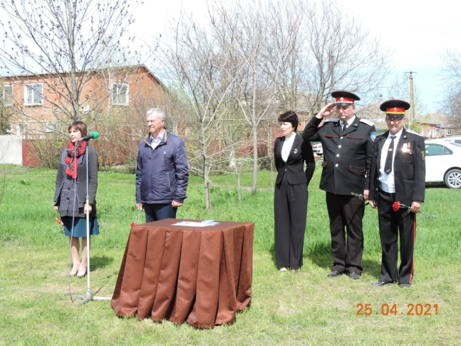
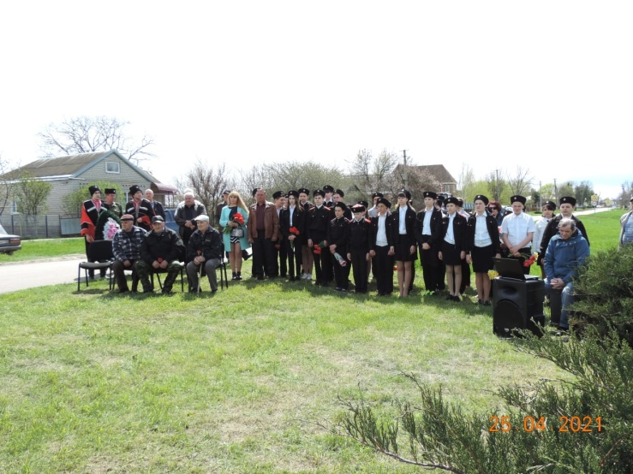
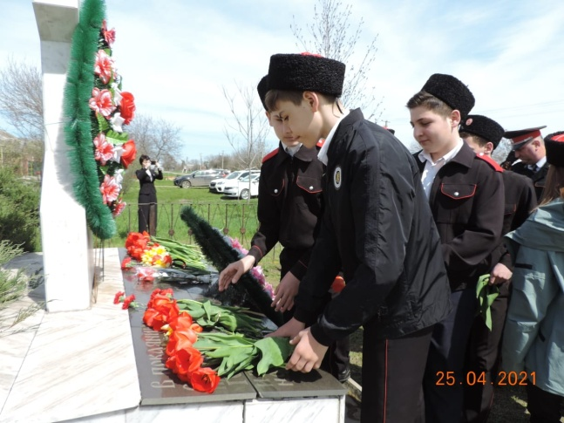
«Марш Победы» (март-май)
Станичный митинг, посвящённый 30-летию реабилитации кубанского казачества, 25 апреля 2021 г.

Slide 15
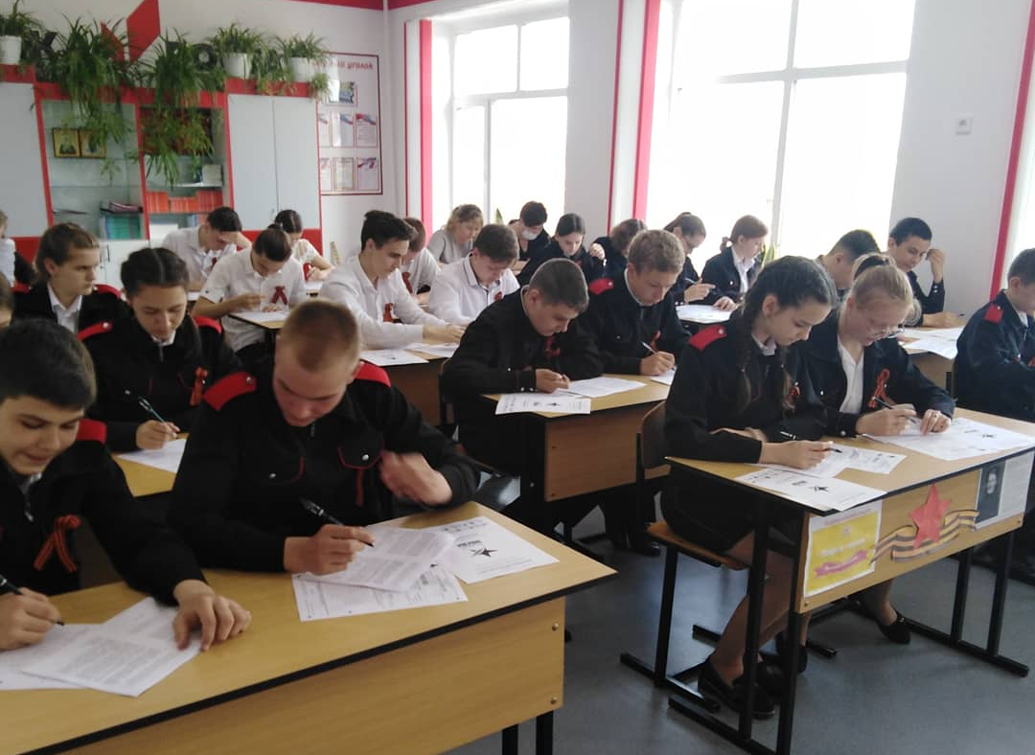
«Марш Победы» (март-май)
Всероссийская просветительская акция «Диктант Победы», 29 апреля 2021 года (охват- 50 учащихся)

Slide 16
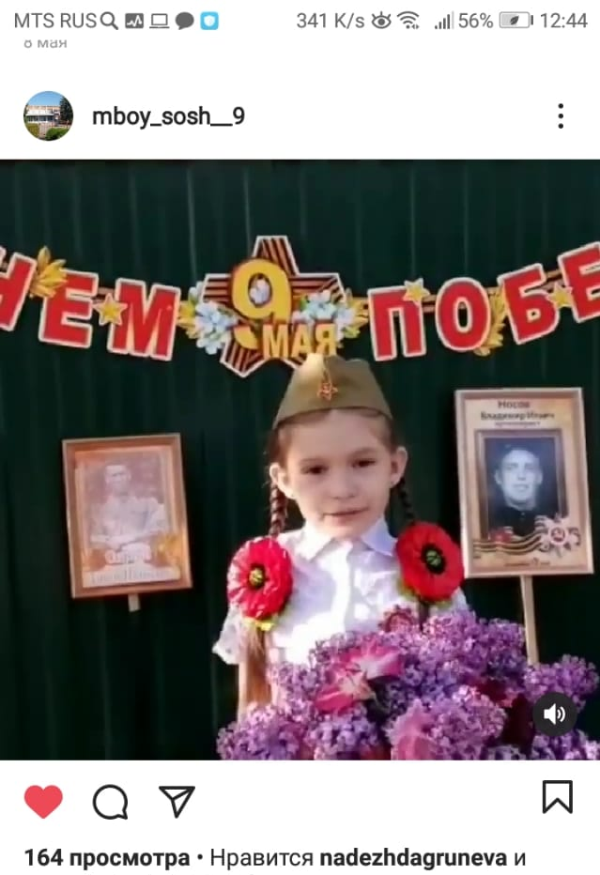
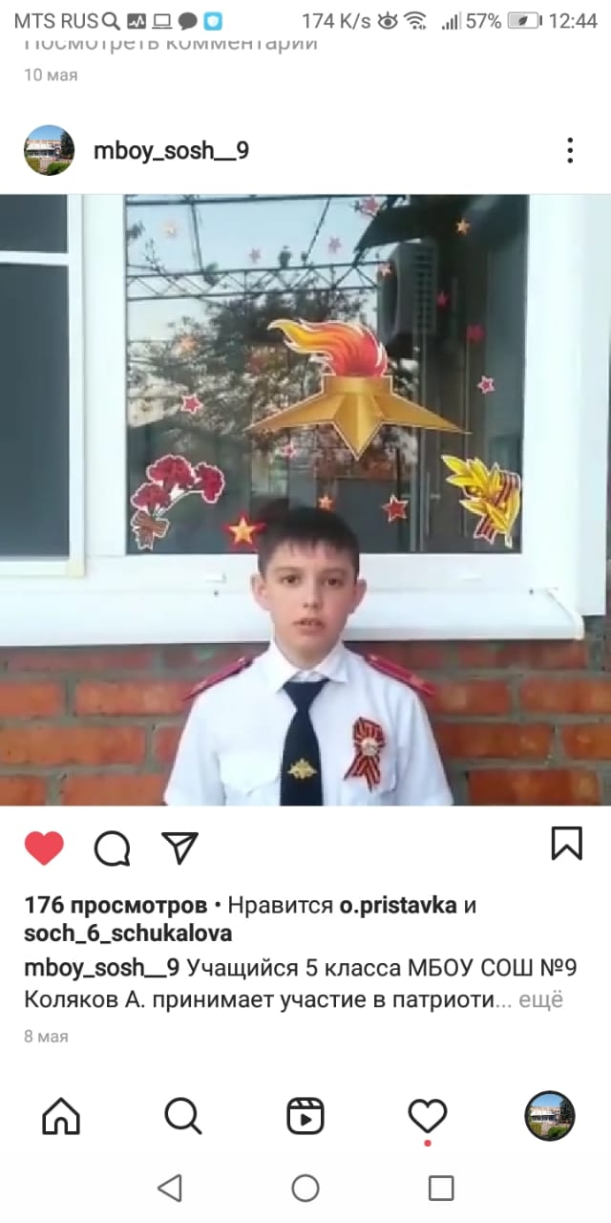
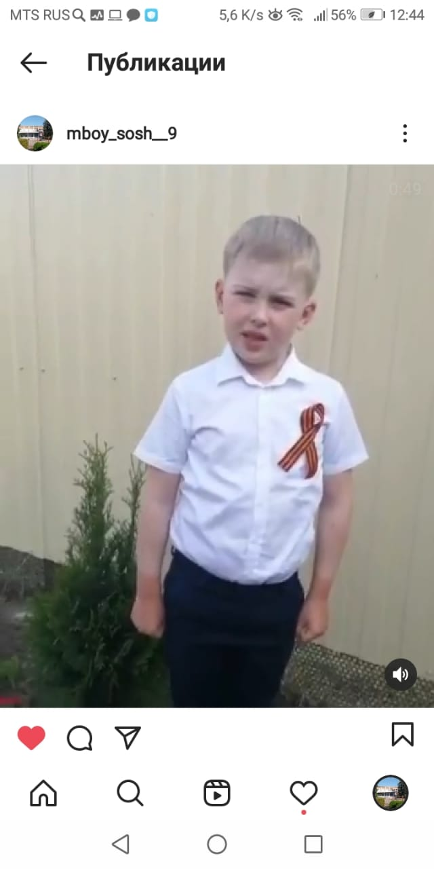
«Марш Победы» (март-май)
Всероссийские акции ко Дню Победы: «Окна Победы», «Георгиевская ленточка», «Стихи о Победе», «Рисуем вместе с детьми Вечный огонь», «Бессмертный полк»

Slide 17
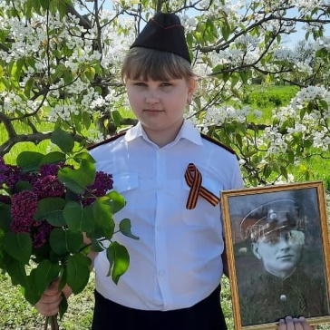
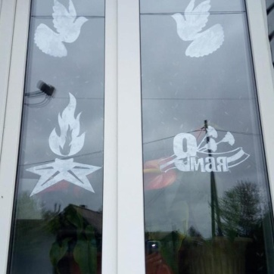
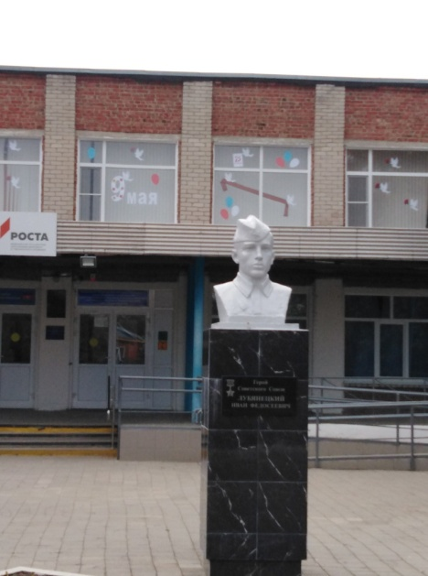
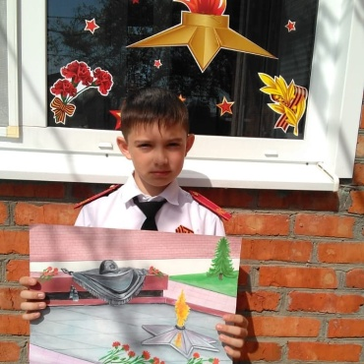
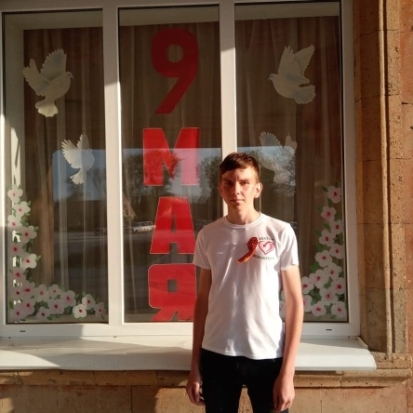
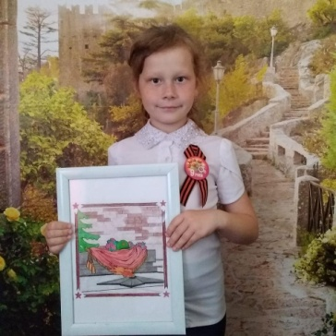
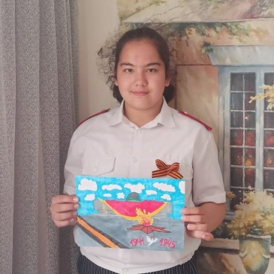
«Марш Победы» (март-май)

Slide 18
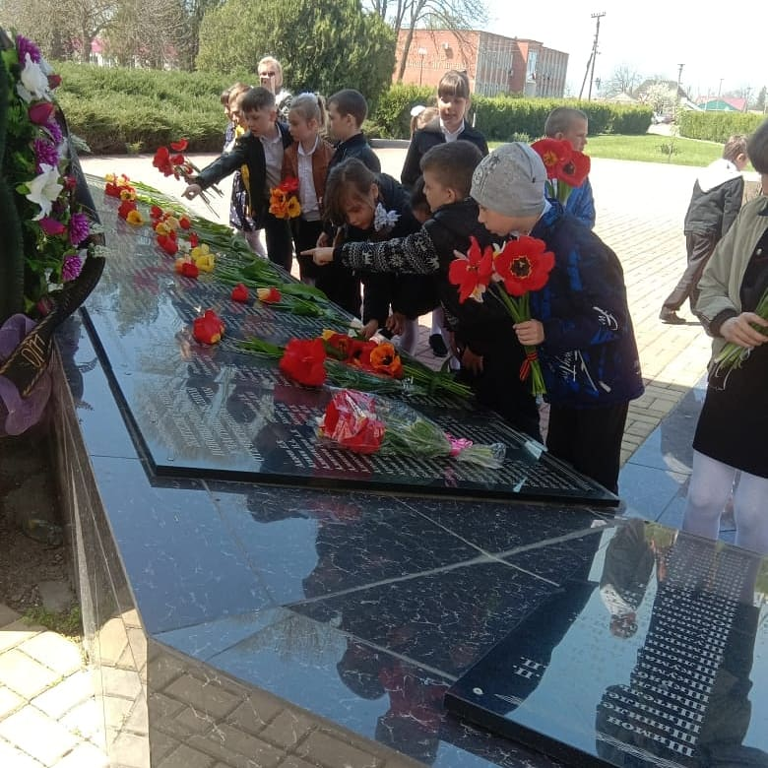
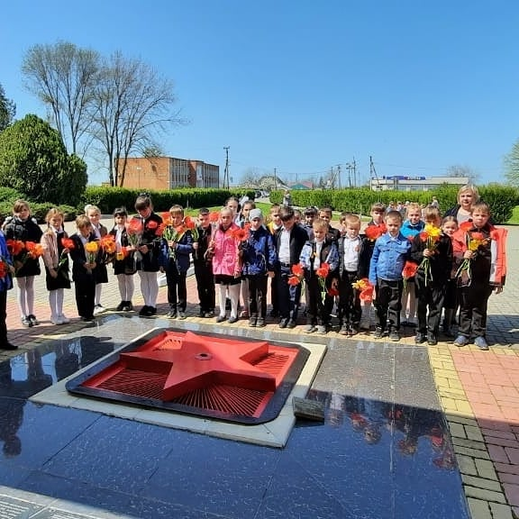
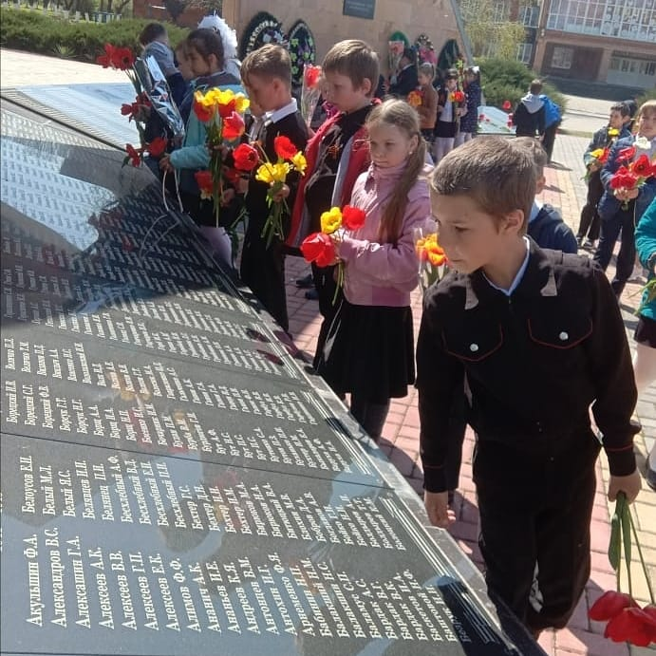
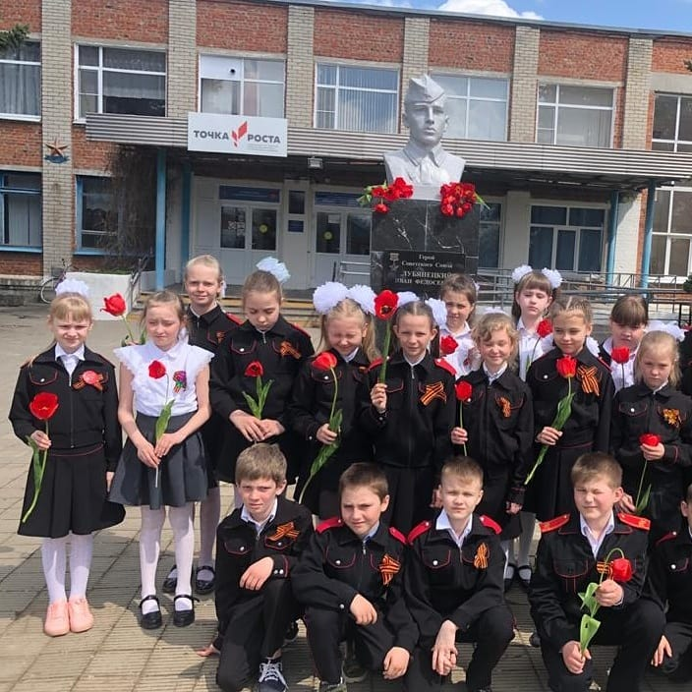
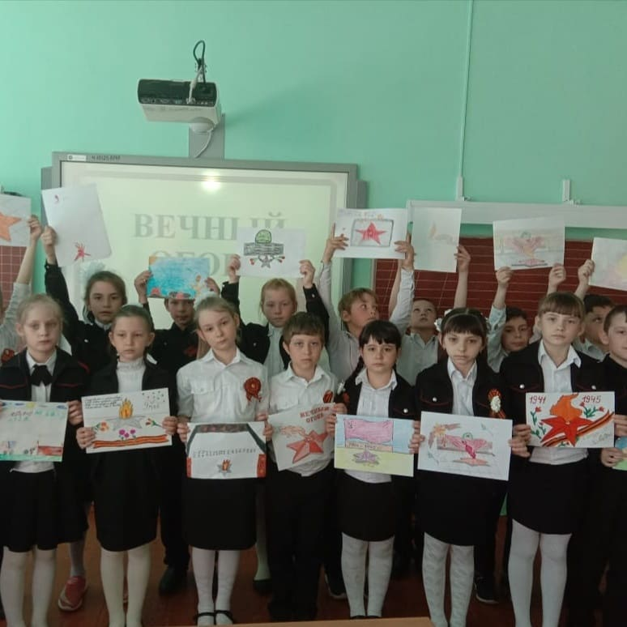
«Марш Победы» (март-май)

Slide 19


«Марш Победы» (март-май)
Вахта памяти Пост №1, 9 мая, 22 июня 2021 года

Slide 20



«Осенний прорыв» (сентябрь-октябрь)
Всекубанский слёт казачьей молодёжи «Атаманский резерв», сентябрь 2021 года

Slide 21


«Осенний прорыв» (сентябрь-октябрь)
Станичный митинг, посвящённый дню памяти жертв нацизма в годы Великой Отечественной войны, 8 сентября 2021 года.

Slide 22




«Осенний прорыв» (сентябрь-октябрь)
Библиотечная выставка в рамках празднования 78-ой годовщины освобождения Кавказа и Кубани от немецко–фашистских захватчиков,
7-9 октября 2021 года

Slide 23



«Осенний прорыв» (сентябрь-октябрь)
8 октября 2021 года в МБОУ СОШ №9 прошёл единый урок мужества, посвященый 78-ой годовщине освобождения Кавказа и Кубани от немецко-фашистских захватчиков.

Slide 24


«Осенний прорыв» (сентябрь-октябрь)
Музейный урок в рамках празднования 78-ой годовщины освобождения Кавказа и Кубани от немецко –фашистских захватчиков, 9 октября 2021 года

Slide 25


«Осенний прорыв» (сентябрь-октябрь)
Соревнования по казачьему многоборью среди допризывной казачьей молодёжи Щербиновского района на кубок атамана, посвящённые 200-летию образования станицы Новощербиновской (2 место), 9 октября 2021 года

Slide 26


Мы помним! Гордимся! Наследуем!
Работа в нашей школе по патриотическому воспитанию продолжается…

